Slide 1
Комплексные решения
в сфере охраны труда
Багдасарян Амалия Оганесовна
Генеральный директор
ООО «Восток-Сервис Ростов»
Апрель 2024 год

Slide 2
Аутсорсинг в сфере охраны труда –
программа комплексного обеспечения работников предприятия СИЗ.
Позволяет компании освободиться от непрофильных функций, оптимизировать затраты и быть уверенными в обеспеченности СИЗ и защищенности сотрудников каждый день.
Возможность сосредоточиться на своей профильной деятельности

Slide 4
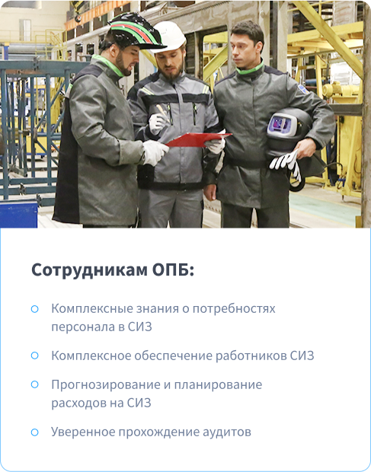
Преимущества аутсорсинга
100% обеспечение работников СИЗ
Повышается культура безопасности
Повышается лояльность персонала
Улучшается имидж компании
Становятся прозрачными учет и планирование
Оптимизируются затраты
Высвобождение ресурсов:
- организационных;
- финансовых;
- человеческих.

Slide 5
Выведение спецодежды из активов
Автоматическая система прогнозирования
Равномерное распределение финансовой нагрузки в течение года
Персонифицированная выдача СИЗ
Оперативное время выдачи СИЗ
Прозрачные
цены
Снижение нагрузки на смежные подразделения

Slide 6
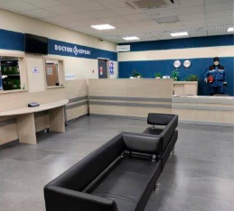
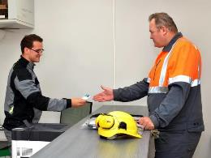
ДОПОЛНИТЕЛЬНЫЕ ВОЗМОЖНОСТИ
Центр выдачи СИЗ на территории клиента
Неснижаемый товарный запас
Создание системы данных
Автоматизация и цифровизация бизнес-процессов
Рамки с антеннами для RFID меток.
Стирка
Ремонт
Маркировка
Обучение

Slide 7
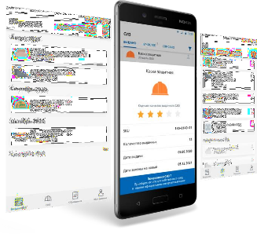
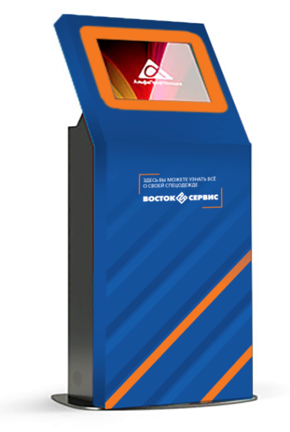
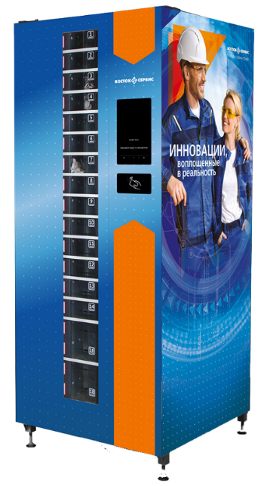
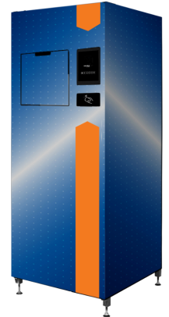
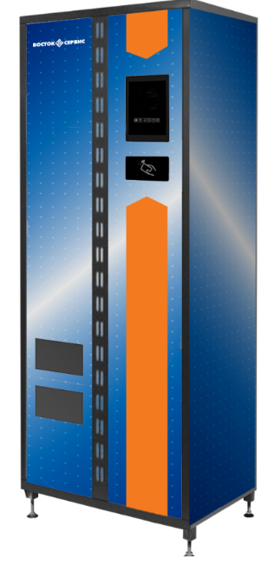
АВТОМАТИЗАЦИЯ ПО ОБСЛУЖИВАНИЮ РАБОТНИКОВ
ИНФОРМАЦИОННЫЙ КИОСК
ВЕНДИНГОВЫЕ АВТОМАТЫ
Выдача СИЗ по нормам;
Выдача «дежурных» СИЗ (сверх нормы)
Прием в стирку;
Получение чистой спецодежды в постамате;
Выдача гостевых комплектов СИЗ

Slide 8
307 ДЕЙСТВУЮЩИХ ПРОЕКТОВ АУТСОРСИНГА СИЗ
ГК «ВОСТОК-СЕРВИС»

Slide 9
Спасибо за внимание!

